Slide 1
Історичне підгрунтя творчості Т. Г. Шевченка
Щербанівська ЗОШ І-ІІІст.ім.М.М.Рябошапки Вознесенської районної ради
Миколаївської області
Обласний етап Всеукраїнського інтерактивного конкурсу “МАН-Юніор Дослідник”
Дослідницька робота
учениці 10 класу
Умудової Аліни Муслимівни
Учитель-консультант Квецко Р.В.
Щербані -2014

Slide 2
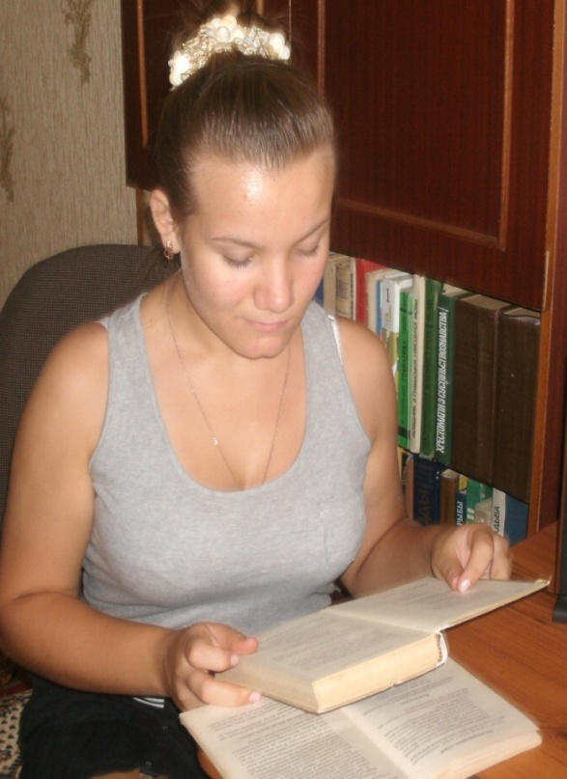
Робота над проектом
Джерела інформації:
Історичні факти, документи, довідкова література;
Художні твори, усна народна творчість;
Інтернет-сайти

Slide 3
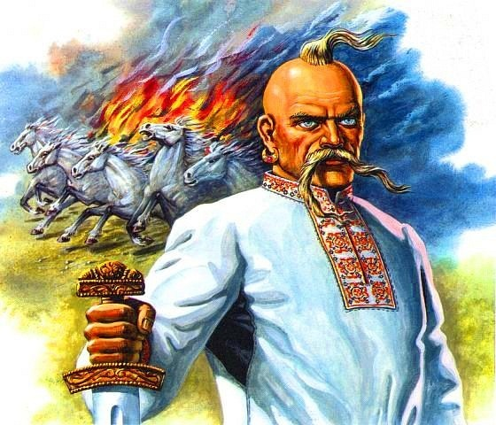
Поема “Гамалія” – перлина історичних творів Кобзаря
Т. Шевченка захоплювала історія героїчного минулого українського народу, а особливо його боротьба проти турецько-татарських загарбників. Ніхто з поетів не оспівав так натхненно цю добу, як Тарас Шевченко.

Slide 4
Тарас Шевченко – найвидатніший співець про «козацьку славу»
Т. Шевченко відтворив героїчне козацьке минуле у творах «Тарасова ніч», «Іван Підкова», «Гамалія».
Історична поема «Гамалія» - правдива, хоч і дещо романтична розповідь про героїчний морський похід запорожців під отамануванням Гамалії в Туреччину з метою визволення бранців.

Slide 5
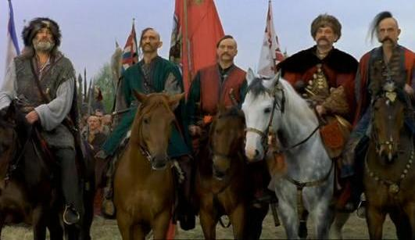
Історичні джерела. Історія написання
Історичні й літературні джерела твору - народні думи про чорноморські походи запорожців і поневіряння невільників у турецькій неволі (думи про Самійла Кішку, Марусю Богуславку тощо). З літературно-історичних джерел Шевченко найбільше скористався матеріалами «Запорожской старины», яку в травні 1842 року поет одержав від П. М. Корольова. Поштовхом до написання поеми стали враження поета від подорожі по Балтійському морю.
Поема датується листопадом 1842 р. на підставі згадки про створення в листі Шевченка до П. М. Корольова від 18 листопада 1842 р.: «Позавчора вернувся в Петербург. Мене носив проклятущий пароход у Шведчину й Датчину. Пливши в Стокгольм, я скомпонував „Гамалію“

Slide 6
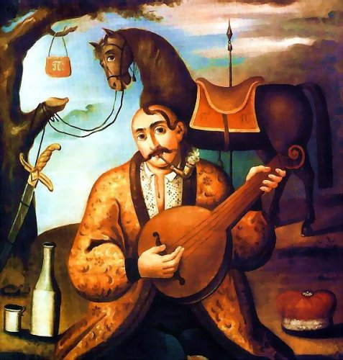
Стильові та жанрові особливості твору
Поема написана в загальному лірично-му тоні. У дусі й стилі дум і народних пісень написано початок поеми (плач невільників), уславлення Гамалії («Слава тобі, Гамаліє…»), пісню запорожців («У туркені по тім боці…»).

Slide 7
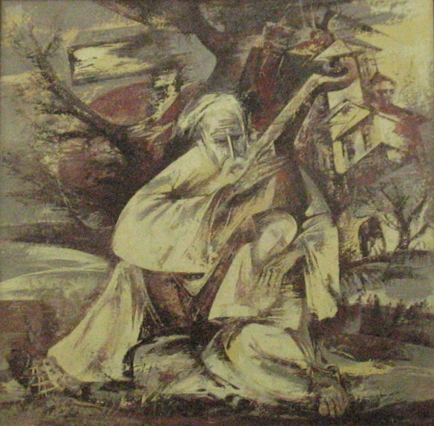
Поема починається піснею українців, що страждають в турецькій неволі. Пісня ця у стилі народних голосінь, у ній, як і в народних думах, невільники люблять свій рідний край, свою Україну і тужать за нею. Цей плач долинув до рідних берегів — і ось друга пісня, але це вже не плач, а бойовий клич січового козацтва, які їдуть не грабувати, а визволяти земляків. Друга пісня близька до народних історичних пісень.

Slide 8
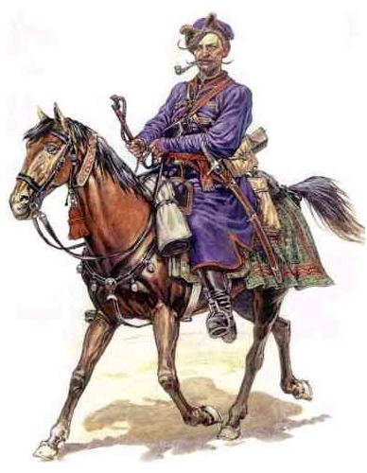
Образи і персонажі твору
Гамалія
Гамалія —узагальнений образ козацького ватажка, а не історична особа: в джерелах з історії України не зафіксовано жодного ватажка чорноморського походу з цим прізвищем, хоч в «Истории русов», «Истории Малой России» Д. Бантиша-Каменського та інших джерелах згадується кілька історичних діячів на ім'я Гамалія.

Slide 9
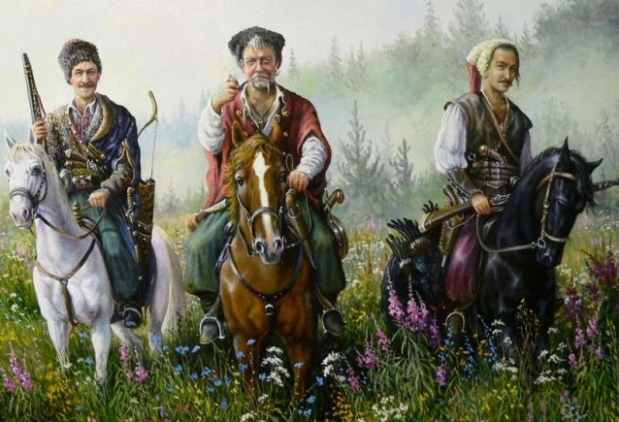
Гамалія
Ватажок змальований таким, якими були справжнi козаки: хоробрий, смiливий, завзятий, кмiтливий. Отаман Гамалія завжди серед запорожців, там, де найбільш потрібний:
Наш отаман Гамалія Отаман завзятий: Забрав хлопців та й поїхав По морю гуляти... Слави добувати.

Slide 10
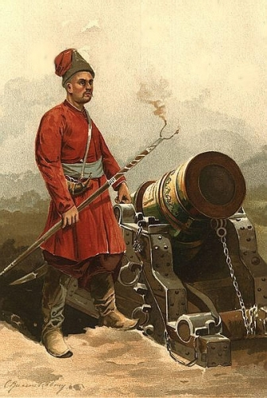
Гамалія
Сам Гамалія розбив хурдигу (тюрму), поламав кайдани, випустив бранців. Поет у дусі народних дум прославляє і величає Гамалію: Слава тобі, Гамалію, На ввесь світ великий, — На ввесь світ великий, На всю Україну, Що не дав ти товариству Згинуть на чужині!

Slide 11
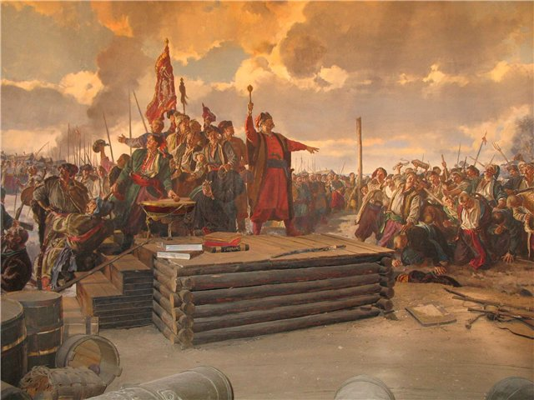
Козаки
Безмежна відвага, мужність, сміливість запорожців захоплювала поета і він виклав своє ставлення до них у рядках поеми: Неначе птахи чорні в гаї, Козацтво сміливо літає. Ніхто на світі не втече! Вогонь запеклих не пече.

Slide 12
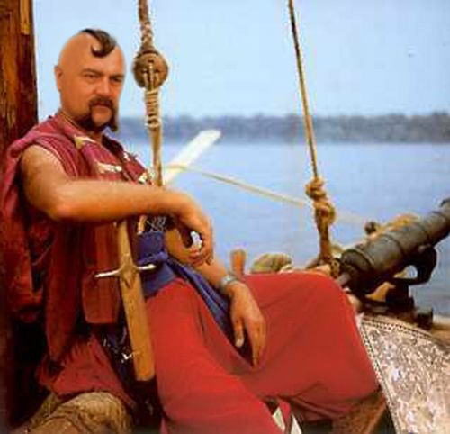
Географічні об'єкти та визначні місця у поемі “Гамалія”
«Та з Великого Лугу…» — Великий Луг знаходився на території Запорозького Війська. За Д. Яворницьким, «Великий Луг начинался по-теперешнему у г. Александровска (тепер місто Запоріжжя.), и тянулся левым берегом Днепра до местечка Никополя, на протяжении около 120 верст длины, при 15 — 20 верстах средней ширины» .

Slide 13
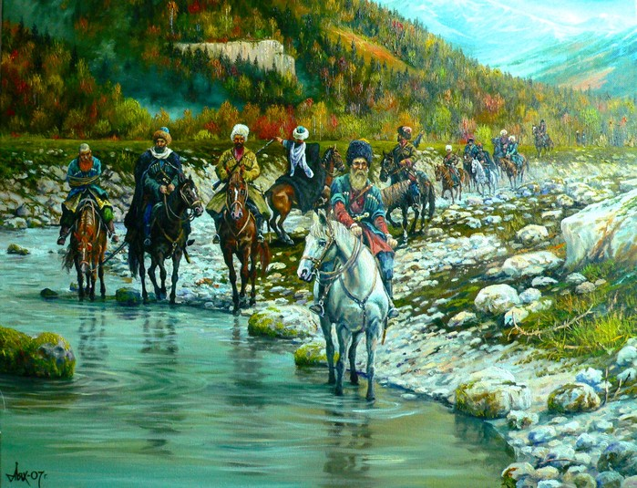
«…І море ревнуло Босфорову мову, У Лиман погнало, а Лиман Дніпрові Тую журбу-мову на хвилі подав…» — Тут Шевченко скористався мотивом розмови Лиману, моря, Дніпра в народній пісні «Жалкується лиман морю…», відомої йому із збірників народних пісень М. Максимовича. Властива поетиці Шевченка антропо-морфізація й персоніфікація явищ природи мала за джерело народнопісенну традицію.

Slide 14
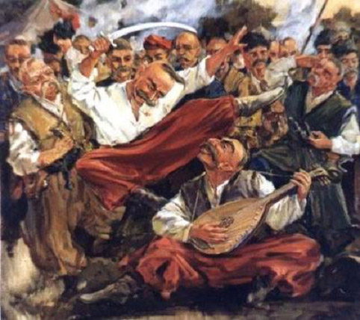
Галата — частина Стамбула, розташована за затокою Золотий Ріг. Влітку 1621 р. запорожці вступили до Галати. Ченцем Шевченко називає тут гетьмана реєстрового козацтва Петра Конашевича-Сагайдачного слідом за Д. Бантишем-Каменським, який твердив, що наприкінці життя П. Сагайдачний «принял монашество, успокоил совесть»

Slide 15
Висновок
Т. Шевченка захоплювала історія героїчного минулого українського народу, а особливо його боротьба проти турецько-татарських загарбників. Ніхто з поетів не оспівав так натхненно цю добу, як Тарас Шевченко. Зображуючи персонажів українського минулого, Шевченко намагається виділити такі їх риси, як патріотизм, самовідданість, здатність на самопожертву заради високої мети, загострене відчуття справедливості й готовність цю справедливість захищати зі зброєю в руках. Зображує реальні події, водночас, творчо підходячи до їх розкриття. На мою думку, це глибоко патріотичний твір, який виховує патріотизм та любов до Батьківщини у кожному з нас.

Slide 16
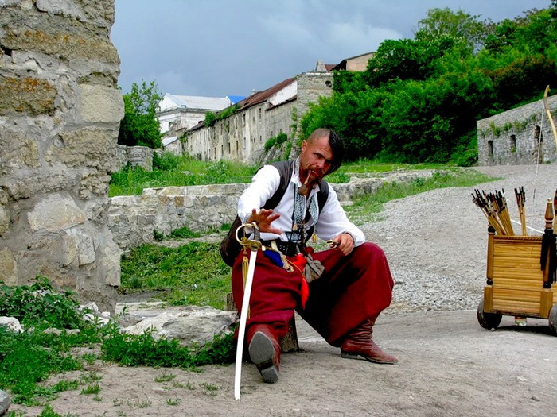
Дякую за перегляд
Хто не знає свого минулого, той не вартий майбутнього

